Slide 1
TDD vs BDD
LACE – Transformação Ágil B3
Treinamento Dev Team

Slide 2
Recapitulando...
TDD – Ciclo, Vantagens e Desvantagens
Vantagens
Desvantagens

Slide 3
TDD vs BDD

Slide 4
TDD vs BDD
BDD
TDD
Dev Team
Foco: simple design
Nível de código
Linguagem: quase todas
Fazer da maneira certa (como)
Squad
Foco: comunicação
Nível de negócio
Linguagem: Gherkin
Fazer a coisa certa (o que)
Test-first
Automação
Feedback mais rápido e constante

Slide 5


BDD + TDD = Double loop
Novo teste BDD (Uma US da nova feature)
Rodar suíte de testes TDD
Passou
Falhou
Código de produção
Passou
Falhou
Rodar novo teste TDD
Feature concluída
Reverter mudanças
Sim
Não
Falhou
Passou
Adicionar novo teste TDD (critério de aceite)
Rodar suíte de testes BDD
Refatorar
Passar de primeira sem codificar é indicativo de algo errado...
Rodar novo teste BDD
Falhou
Passou

Slide 6
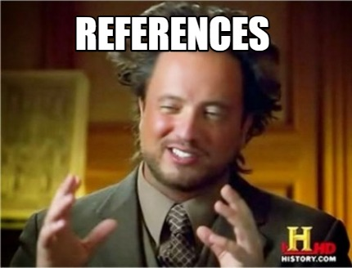
Referências

Slide 7

REFERÊNCIAS BIBLIOGRÁFICAS
Sites | Livros
https://blog.cleancoder.com/uncle-bob/2013/03/06/ThePragmaticsOfTDD.html https://blog.cleancoder.com/uncle-bob/2016/11/10/TDD-Doesnt-work.html https://www.simform.com/what-is-tdd https://www.simform.com/unit-testing-tdd/ https://www.thedroidsonroids.com/blog/pros-of-tdd-test-driven-development-for-business

Slide 8


TDD vs BDD prestador-paulo.kolbe@b3.com.br/ paulo.kolbe@gft.com

